Slide 1
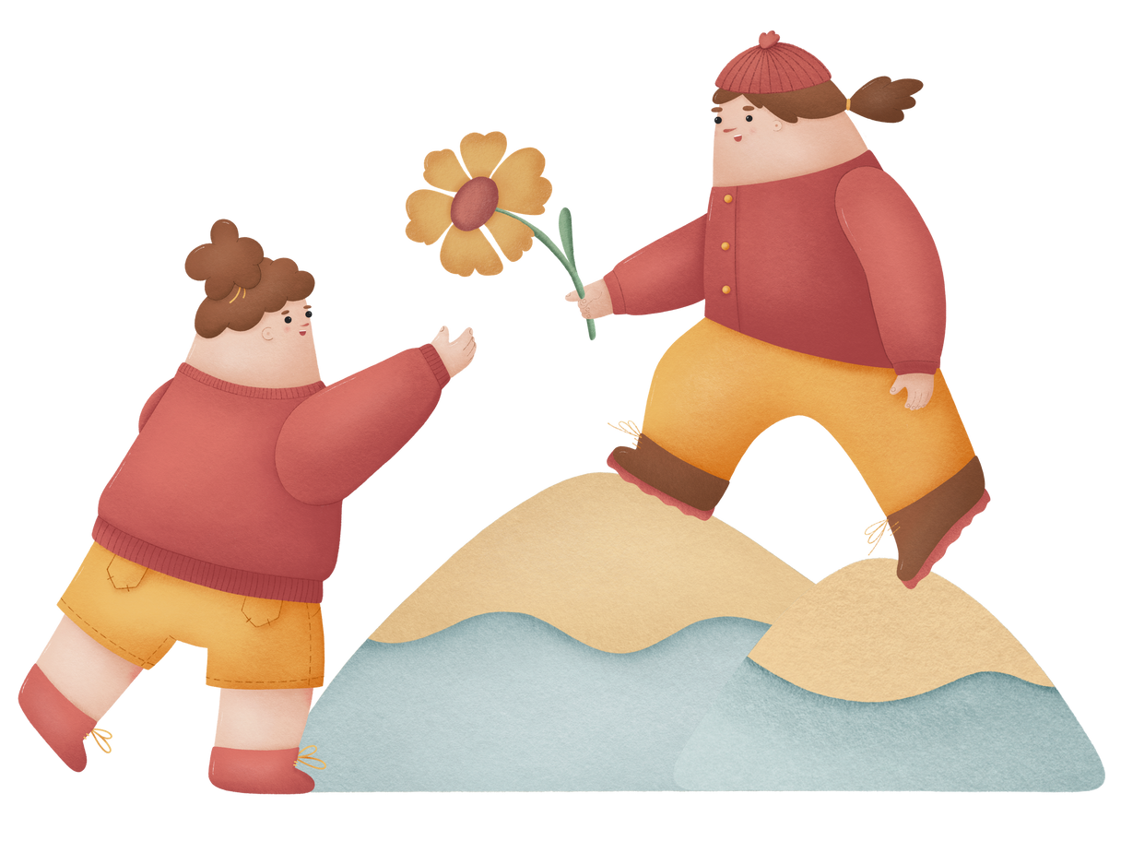
Chào mừng các con đến với
môn Đạo đức lớp 3
Tuần 10 – Bài:
Chia sẻ vui buồn cùng bạn (tiết 1)

Slide 2
Hoạt động khởi động

Slide 3
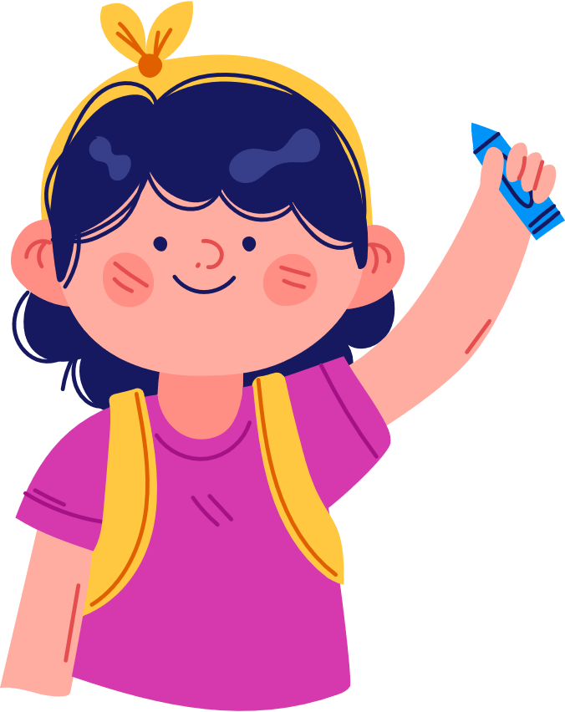
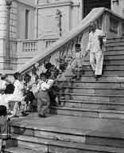
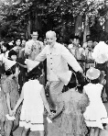
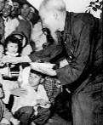
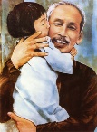
Xử lý tình huống

Slide 4
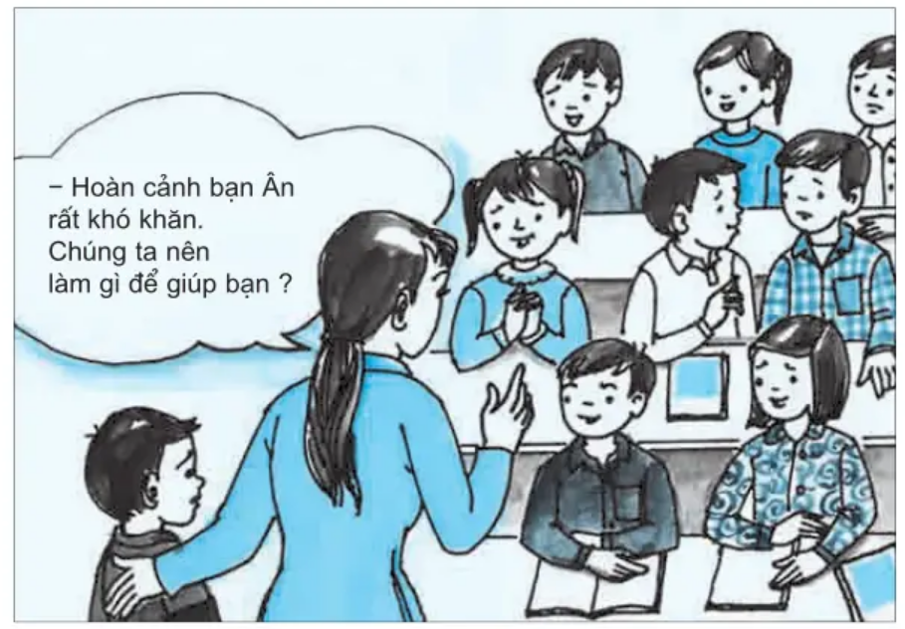
“Chuyện ở lớp”
01.
Tranh vẽ những ai?
→ Cô giáo và các bạn học sinh.
02.
Cô nói gì với cả lớp?
→ Hoàn cảnh bạn Ân rất khó khăn. Chúng ta nên làm gì để giúp bạn.

Slide 5
“Chuyện ở lớp”
Đã hai ngày ngày nay các bạn học sinh lớp 3B không thấy bạn Ân đến lớp. Đến giờ sinh hoạt của lớp, cô giáo buồn rầu báo tin.
- Như các em đã biết, mẹ bạn Ân lớp ta ốm đã lâu, nay bố bạn lại mới bị tai nạn giao thông. Hoàn cảnh gia đình bạn đang rất khó khăn. Chúng ta cần phải làm gì để giúp đỡ gia đình bạn Ân vượt qua khó khăn này?
Nếu em là bạn cùng lớp với Ân, em sẽ làm gì để an ủi giúp đỡ bạn? Vì sao?

Slide 6
“Chuyện ở lớp”
Em sẽ cùng với các bạn đến thăm gia đình bạn Ân, động viên, an ủi bạn, giúp đỡ Ân bằng những việc làm phù hợp với khả năng như:
+ Giúp bạn chép bài
+ Giảng lại bài cho bạn nếu bạn nghỉ học
+ Giúp bạn làm một số việc nhà… để bạn có thêm sức mạnh vượt qua khó khăn.

Slide 7
Kết luận
Khi bạn có chuyện buồn, chúng ta cần an ủi, động viên bạn hoặc giúp đỡ bạn bằng những việc làm phù hợp với khả năng để bạn có thêm sức mạnh vượt qua khó khăn đó.

Slide 8
Nhận xét hành vi
Em sẽ làm gì trong các tình huống sau

Slide 9
Hãy chọn chữ cái trước cách ứng xử em chọn trong các tình huống sau:
01.
Khi bạn có chuyện vui, em sẽ:
A
Chúc mừng, chia vui với bạn.
B
Không quan tâm vì đó là việc riêng của bạn.
C
Ghen tị với bạn.
02.
Khi bạn em gặp chuyện buồn hoặc gặp hoạn nạn, khó khăn, em sẽ:
A
Mặc bạn, không quan tâm
B
Trêu chọc, chế giễu bạn.
An ủi, động viên, giúp đỡ bạn phù hợp với khả năng của mình.
C

Slide 10
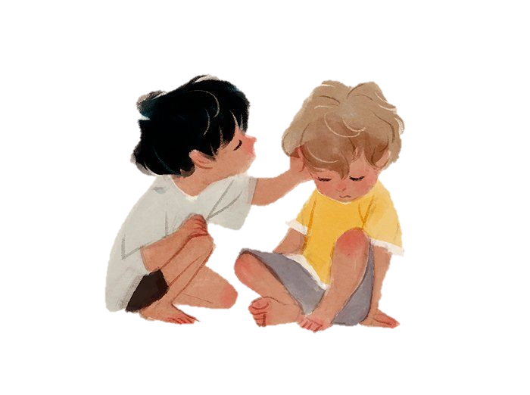
GỢI Ý
02
01
Chia sẻ với bạn khi:
01
Bạn làm được việc tốt
Bạn đạt được thành tích tốt
Gia đình bạn có chuyện buồn
Chúc mừng bạn khi:
03
Sinh nhật bạn
02
03
Bạn bị ốm
Bạn gặp khó khăn trong học tập

Slide 11
Kết luận
1. Khi bạn có chuyện vui, em cần làm gì?
Khi bạn có chuyện vui, cần chúc mừng, chung vui với bạn.
2. Khi bạn có chuyện buồn, em cần làm gì?
Khi bạn có chuyện buồn, cần an ủi, động viên và giúp bạn bằng những việc làm phù hợp với khả năng.

Slide 12
Bày tỏ thái độ
Em hãy bày tỏ thái độ, ý kiến của mình qua các tình huống sau:

Slide 13
Em tán thành hay không tán thành với các ý kiến dưới đây. Hãy bày tỏ thái độ của mình bằng cách chọn gương mặt thích hợp:
Chia sẻ vui buồn cùng bạn làm cho tình bạn thêm thân thiết, gắn bó.
01.
Tán thành
Không tán thành

Slide 14
Em tán thành hay không tán thành với các ý kiến dưới đây. Hãy bày tỏ thái độ của mình bằng cách chọn gương mặt thích hợp:
Niềm vui, nỗi buồn là của riêng mỗi người, không nên chia sẻ với ai.
02.
Tán thành
Không tán thành

Slide 15
Em tán thành hay không tán thành với các ý kiến dưới đây. Hãy bày tỏ thái độ của mình bằng cách chọn gương mặt thích hợp:
Niềm vui được nhân lên, nỗi buồn sẽ vơi đi nếu được cảm thông, chia sẻ.
03.
Tán thành
Không tán thành

Slide 16
Em tán thành hay không tán thành với các ý kiến dưới đây. Hãy bày tỏ thái độ của mình bằng cách chọn gương mặt thích hợp:
Người không quan tâm đến niềm vui, nỗi buồn của bạn bè thì không phải là người tốt.
04.
Tán thành
Không tán thành

Slide 17
Em tán thành hay không tán thành với các ý kiến dưới đây. Hãy bày tỏ thái độ của mình bằng cách chọn gương mặt thích hợp:
Trẻ em có quyền được hỗ trợ, giúp đỡ khi gặp khó khăn.
05.
Tán thành
Không tán thành

Slide 18
Em tán thành hay không tán thành với các ý kiến dưới đây. Hãy bày tỏ thái độ của mình bằng cách chọn gương mặt thích hợp:
Phân biệt, đối xử với các bạn nghèo, các bạn có hoàn cảnh khó khăn là vi phạm quyền trẻ em.
06.
Tán thành
Không tán thành

Slide 19
Kết luận
Niềm vui được nhân lên, nỗi buồn sẽ vơi đi nếu được cảm thông, chia sẻ.

Slide 20
Nhận xét hành vi
Em hãy nhận xét việc làm nào là đúng, việc làm nào là sai

Slide 21
Thái độ với bạn bè
Đánh dấu + vào hành vi đúng, dấu – trước hành vi sai
 | a) Hỏi thăm, an ủi khi bạn có chuyện buồn
 | b) Động viên, giúp đỡ bạn khi bạn có điểm kém.
 | c) Chúc mừng khi bạn được điểm 10.
 | d) Vui vẻ nhận khi được phân công giúp đỡ bạn học kém.
 | đ) Tham gia cùng các bạn quyên góp sách vở, quần áo cũ để giúp đỡ các bạn nghèo.
 | e) Thờ ơ cười nói khi bạn đang có chuyện buồn.
 | g) Kết bạn với các bạn khuyết tật, có hoàn cảnh khó khăn.
 | h) Ghen tức khi thấy bạn học giỏi hơn mình.
+
+
+
+
+
-
+
-

Slide 22
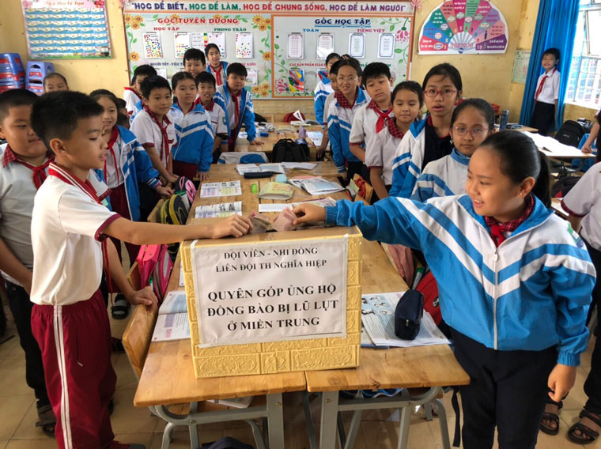
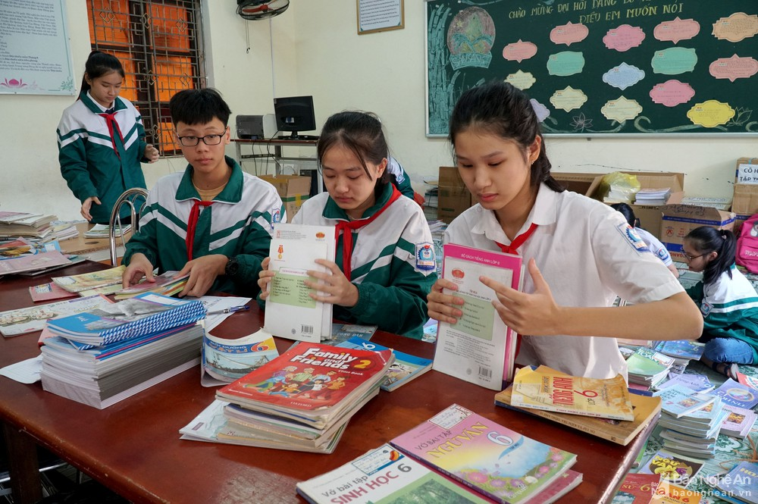
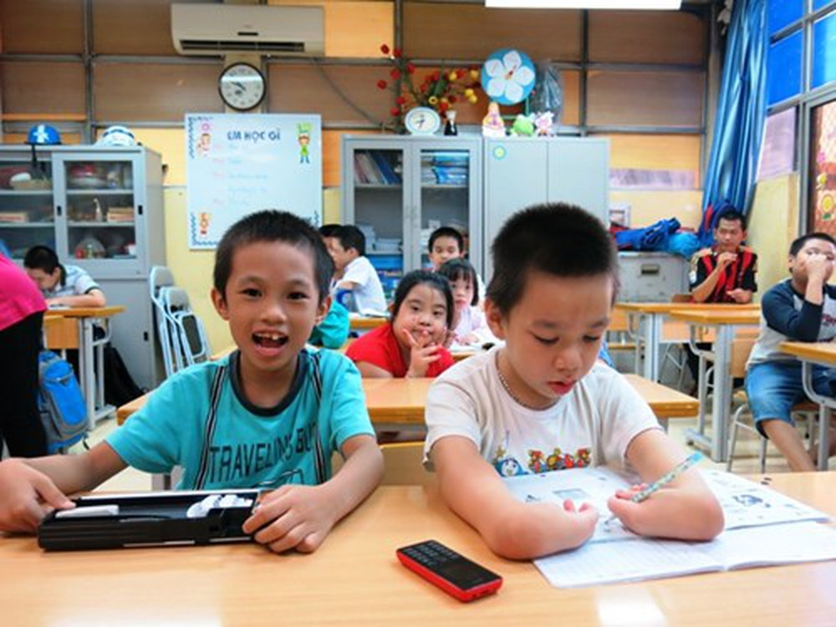
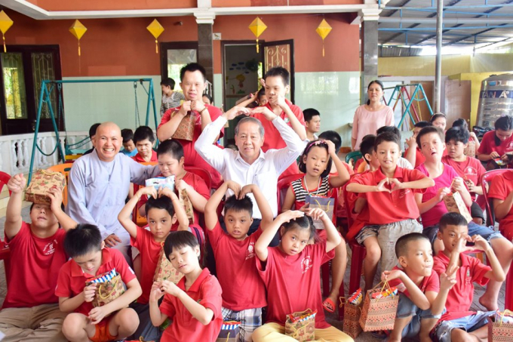
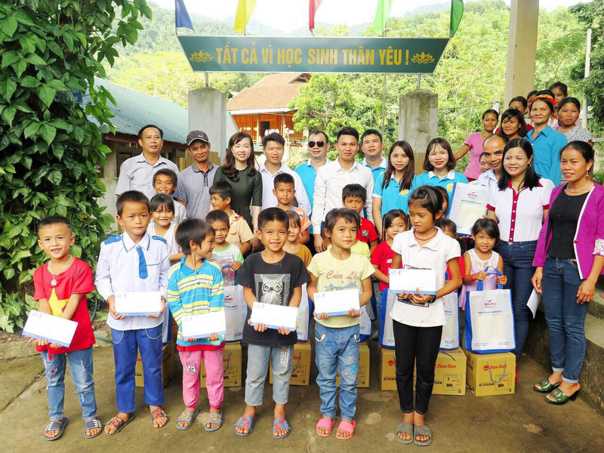
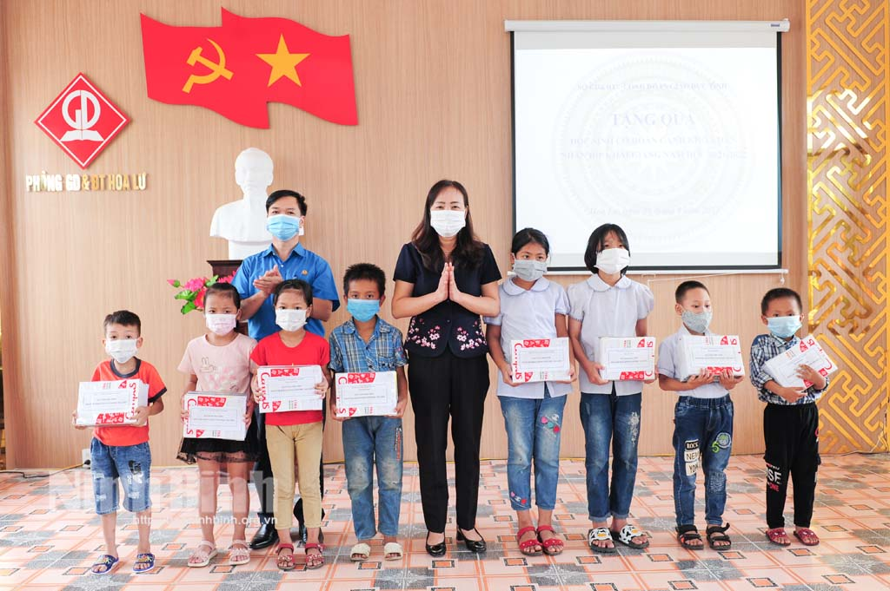
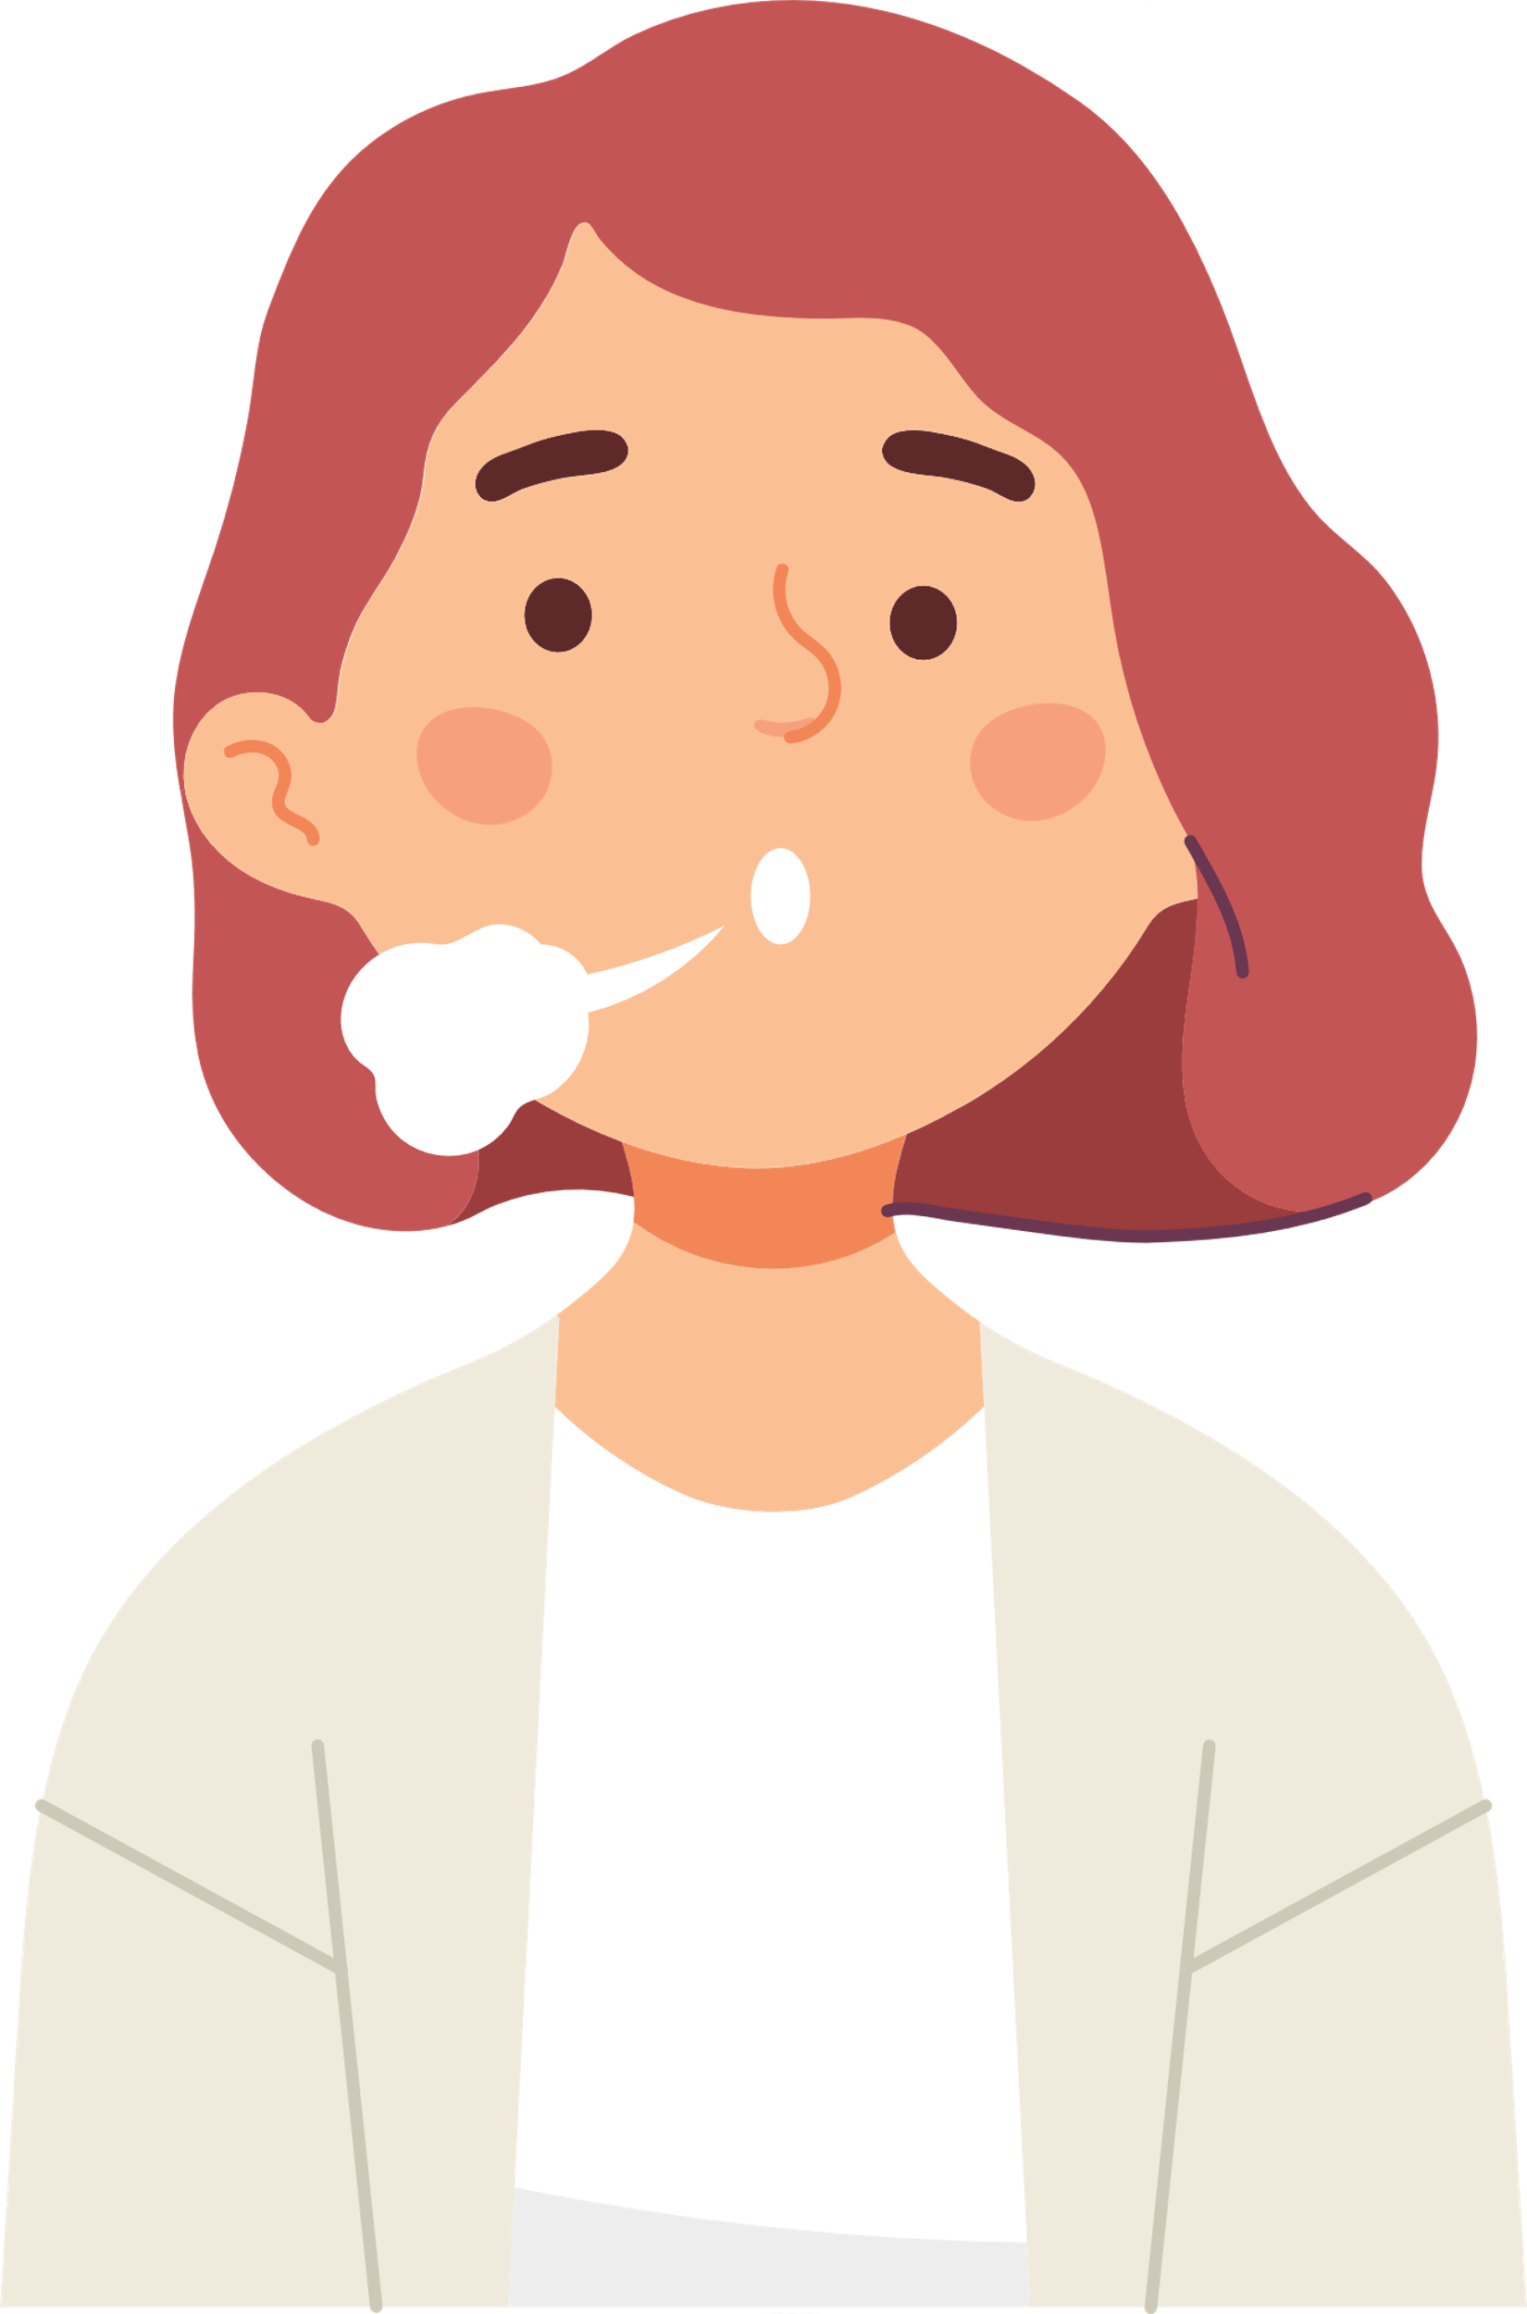
Một số hoạt động chia sẻ vui buồn cùng bạn
Động viên, khích lệ các bạn khuyết tật
Quyên góp, ủng hộ đồng bào gặp lũ lụt

Slide 23
Một số hoạt động chia sẻ vui buồn cùng bạn
Tặng quà cho học sinh gặp khó khăn
Động viên, khích lệ các bạn khuyết tật

Slide 24
Một số hoạt động chia sẻ vui buồn cùng bạn
Tặng quà cho học sinh gặp khó khăn

Slide 25
Hãy click chuột vào đáp án đúng nhất:
Chia sẻ vui buồn cùng bạn có ích lợi như thế nào?
A
Làm cho tình bạn ngày càng xa cách hơn.
B
Niềm vui được nhân lên, nỗi buồn sẽ vơi đi.
C
Niềm vui sẽ giảm đi, nỗi buồn được nhân lên.

Slide 26
Chúc các con chăm chỉ học tập,
và giữ gìn sức khỏe thật tốt!

